Slide 1
ФГИС «Зерно»: изменения в нормативных документах
Докладчик: специалист по вопросам растениеводства консультационного отдела ГКУ ПК «Центр развития агробизнеса» Миндибаева Татьяна Александровна

Slide 2
Нормативные документы
Постановление Правительство Российской Федерации от 9 октября 2021 г. № 1721 «Об утверждении правил оформления товаросопроводительного документа на партию зерна или партию продуктов переработки зерна в федеральной государственной информационной системе прослеживаемости зерна и продуктов переработки зерна»
Постановление Правительство Российской Федерации от 9 октября 2021 г. № 1722 «О федеральной государственной информационной системе прослеживаемости зерна и продуктов переработки зерна»
Постановление Правительства Российской Федерации от 27 февраля 2025 г. № 235 «О внесении изменений в некоторые акты Правительства Российской Федерации»

Slide 3
Аварийная ситуация
Под аварийной ситуацией понимается сбой в работе Федеральной системы прослеживаемости зерна, носящий чрезвычайный, непредотвратимый и непреодолимый характер, возникающий в связи с действиями нарушителей, влекущими угрозу повреждения или утраты информации, содержащейся в Федеральной системе прослеживаемости зерна.

Slide 4
С момента возникновения (угрозы возникновения) аварийной ситуации оператор незамедлительно осуществляет:
мероприятия по защите информации, содержащейся в Федеральной системе прослеживаемости зерна, в период действия аварийной ситуации (в случае угрозы возникновения аварийной ситуации - мероприятия, направленные на недопущение наступления аварийной ситуации);
информирование поставщиков информации, товаропроизводителей, юридических лиц и индивидуальных предпринимателей, осуществляющих в качестве предпринимательской деятельности хранение зерна и оказывающих связанные с хранением услуги, о возникновении (угрозе возникновения) аварийной ситуации с указанием даты и времени возникновения (предполагаемого возникновения) аварийной ситуации, предположительных причинах ее возникновения и ориентировочном периоде ее действия, а также о регламенте рекомендуемых действий, который утверждается оператором по согласованию с Министерством сельского хозяйства РФ не позднее 1 дня с даты возникновения аварийной ситуации, а в случае угрозы ее возникновения - не позднее 7 дней;
информирование Министерства цифрового развития, связи и массовых коммуникаций Российской Федерации

Slide 5
В случае отсутствия технической возможности представления в Федеральную систему прослеживаемости зерна сведений и информации о партии зерна или о партии продукта переработки зерна, вызванного действием аварийной ситуации, товаропроизводители, юридические лица и индивидуальные предприниматели, осуществляющие в качестве предпринимательской деятельности хранение зерна и оказывающие связанные с хранением услуги, начиная с даты возникновения аварийной ситуации вносят указанные сведения и информацию в эксплуатируемые ими информационные системы или фиксируют их любым доступным способом, позволяющим обеспечить их учет.
В день окончания периода действия аварийной ситуации оператор посредством любых технических средств связи (телефонной или факсимильной связи, электронной почты и других средств связи) уведомляет поставщиков информации об окончании его действия.
В течение 10 рабочих дней со дня получения уведомления об окончании периода действия аварийной ситуации товаропроизводители, юридические лица и индивидуальные предприниматели, осуществляющие в качестве предпринимательской деятельности хранение зерна и оказывающие связанные с хранением услуги, обеспечивают внесение сведений и информации.

Slide 6
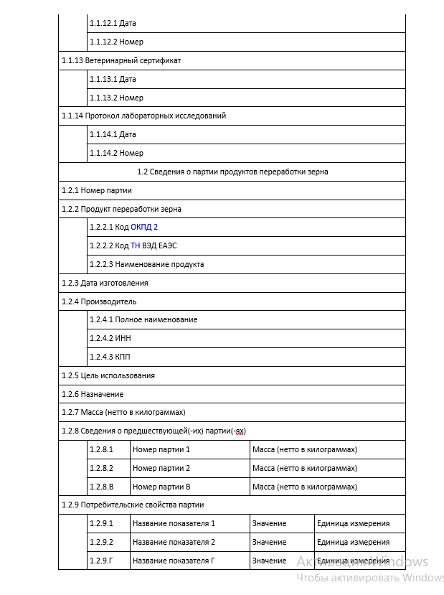
Форма СДИЗа на бумажном носителе

Slide 7
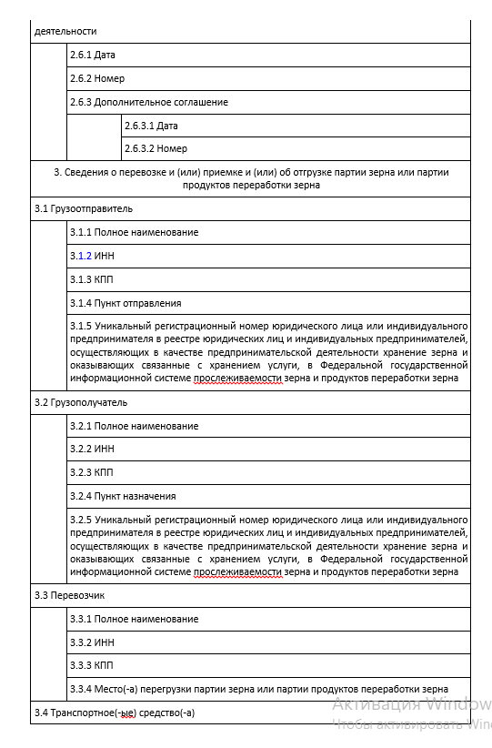
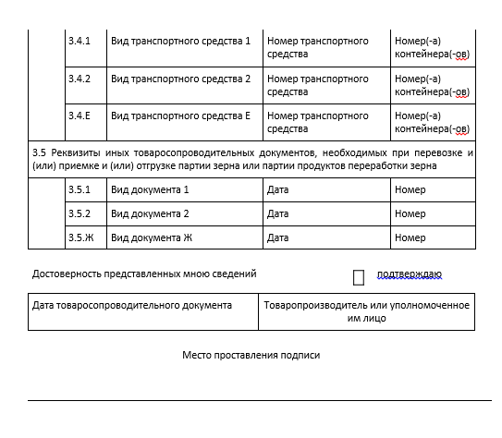

Slide 8
В период действия аварийной ситуации товаропроизводители обязаны запросить у оператора и обеспечить наличие номеров товаросопроводительных документов на партию зерна или партию продуктов переработки зерна, номеров партии зерна и (или) партии продуктов переработки зерна в количестве, необходимом для оформления товаросопроводительных документов на каждую партию зерна или партию продуктов переработки зерна в целях их перевозки и (или) реализации, приемки и (или) отгрузки, а также при ввозе на территорию Российской Федерации и вывозе с территории Российской Федерации.
Оператор предоставляет номера товаросопроводительных документов в течение 1 календарного дня со дня получения такого запроса.
Направление запроса, осуществляются любым доступным способом (телефонная или факсимильная связь, почтовое отправление, телеграмма, факсограмма, телефонограмма, сеть "Интернет"), позволяющим подтвердить факт направления и факт получения такого запроса и соответствующей информации адресатом.

Slide 9
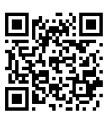
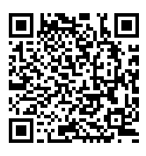
Контакты
Горячая линия технической поддержки 8 800 250 85 64
Обратная связь https://specagro.ru/hotline
По вопросам работы в системе ФГИС «Зерно» на территории Пермского края можно обратиться в ГКУ ПК «Центр развития агробизнеса», специалист Миндибаева Татьяна Александровна, тел. 8 (342) 258 19 02
Специалистом осуществляется консультирование по внесению данных и других операциях в системе (списание, оформление СДИЗ и т.д.), помощь в организации проведения государственного мониторинга зерна
Телеграмм- канал ФГИС «Зерно» Пермский край
Методические материалы о работе в системе ФГИС «Зерно» на сайте ГКУ ПК «Центр развития агробизнеса»

Slide 11
Спасибо за внимание!

